Slide 1
阅读文献
序号 | 文献 | 发表日期 | 期刊 | 描述
1 | 电气符号识别的 HOG 方法 | 2013-10 | 沈阳建筑大学学报 | 对电气符号进行特征提取，并且使用SVM进行分类，在HOG特征提取的基础上进行改进，PHOG特征得到的的效果更好。 贡献：电路元器件的分割+电路元器件的识别。 不含有拓补关系的识别
2 | 基于 PHOG 特征的电路图中电气符号识别 | 2017-3 | 舰船电子工程
3 | Handwritten Electric Circuit Diagram Recognition: An Approach Based on Finite State Machine | 2018-4 | International Journal of Machine Learning and Computing | 提出了另一种识别手绘电路图的方法 部件的识别算法使用了LBP（局部二值模式）和基于像素密度统计特征相结合构造的特征向量。 对于部件分类使用了SVM分类器，建立组件序列使用了有限状态机。
4 | A topology-based component extractor for understanding electronic circuit diagrams | 1988-11 | Computer Vision, Graphics, and Image Processing | 一种用于理解印刷手册和质量良好的手绘电子电路识别系统。 先将图像进行预处理、二值化，然后图像细化为一个具有单位厚度的骨架 元器件的提取是通过骨架遍历电路图，电路图的每个对象是由一组益特征点为分界线的图像段组成。
5 | Recognition of Electrical Symbols in Document Images Using Morphology and Geometric Analysis | 2011-11 | 2011 International Conference on Image Information Processing | 利用电气符号的形态学特征对文档图像中的电气符号进行识别。 将一张电路图分为：水平线段、垂直线段和电气元件三个空间，分割出元器件后利于形态学分析对其进行分类
6 | Recognition of symbols and topology in the image of a DC circuit diagram based on contours and skeletons | 2021-9 | 2021 44th International Convention on Information, Communication and Electronic Technology (MIPRO) | 开发了一种基于结构模式的识别方法，可以在图像中检测到的合适的几何图元、轮廓和骨架，并利用其得到元件的位置和元件的连接关系。 开发了一个安卓软件产品
7 | SolveIt : An Application for Automated Recognition and Processing of Handwritten Mathematical Equations | 2020-9 | IEEE Transactions on Industrial Informatics

Slide 2
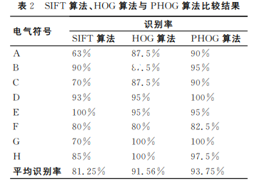
阅读文献---特征提取方法
利用HOG特征和SIFT特征，使用SVM对电气符号进行分类
第一：建立训练集．
第二：训练支持向量机．
第三：用训练完成的支持向量机进行电气符号分类识别．
相关文献
刘剑,龚志恒,高恩阳,刘亚楠.电气符号识别的 HOG 方法[J].沈阳建筑大学学报 (自然科学版),2013,29(03):571-576.
肖豆,侯晓荣.基于 PHOG 特征的电路图中电气符号识别[J].舰船电子工 程,2017,37(01):90-93.
SIFT特征：即尺度不变特征变换，是一种局部特征描述子。基于物体上的一些局部外观的兴趣点而与影像的大小和旋转无关。
HOG特征：在一副图像中，局部目标的表象和形状能够被梯度或边缘的方向密度分布很好地描述。其本质为：梯度的统计信息，而梯度主要存在于边缘的地方。
PHOG特征：提取图像的边缘信息，将图像分层，第一层为整幅图像，第二层将整幅图像进行四均分，第三层将第二层中的每一块子区域进行四均分，依此类推。分层计算 HOG特征，在每一层中，统计各块区域在K个方向上的梯度直方图特征并串联构成图像在该层下的特征。

Slide 3
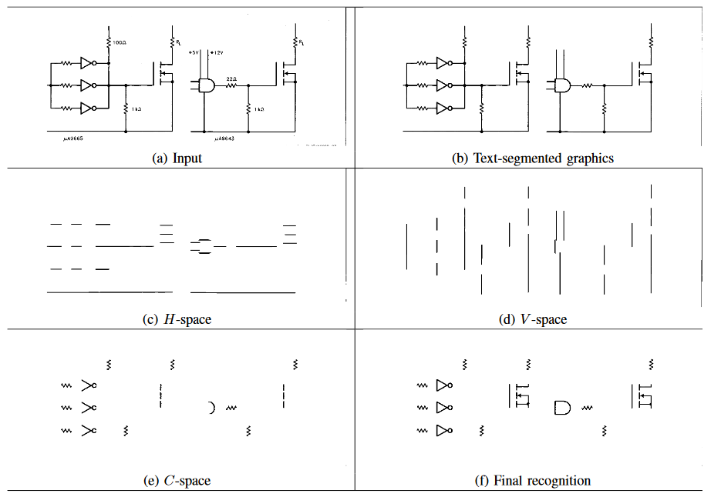
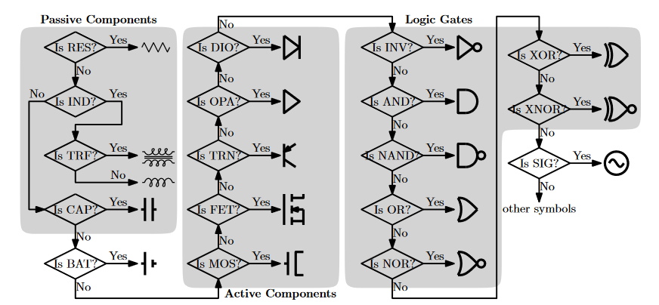
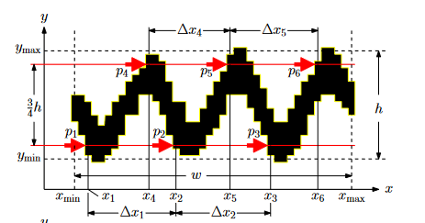
阅读文献---元器件分割方法
分割水平与垂直直线：霍夫变换。分为水平直线空间和垂直直线空间
剩下的图片与两个直线空间利用相交的拓扑关系，得到元器件空间，然后分割出一个个元器件。
最后利用形态学计算得到的每个电气元件的的特征，进行判断
相关文献
Recognition of Electrical Symbols in Document Images Using Morphology and Geometric Analysis.

Slide 4
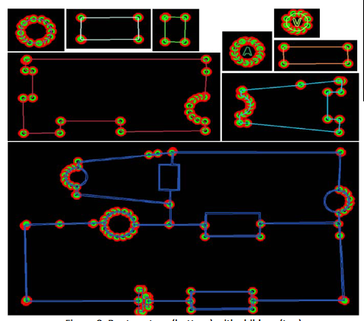
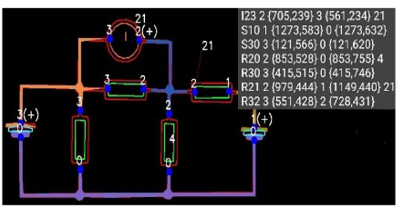
阅读文献---基于轮廓骨架的识别
主要过程：
设计了一个成功识别符号和拓扑结构的算法，但第一步算法的缺点仅限于主轮廓没有断开的情况。主要思想是二值化以后，识别图像中最长的连续白色像素点，这样就可以滤去一些电路中的标识符、文本等不属于电路的信息。
对第一步的算法进行了改进，使算法可以容忍电路外轮廓出现一定的断开。有些手绘电路中，线路存在断开的情况，电压源、开关这类器件的外轮廓也会断开，断开符号或断开连接线在图像中并不少见。
相关文献
Recognition of symbols and topology in the image of a DC circuit diagram based on contours and skeletons
具体方法：
预处理：手动裁剪图像，去除不必要的部分。对图像进行模糊处理（Blurring）可以减少噪声。二值化图像
使用zhang-suen算法，在白度细化的过程中保留像素与端点直接的连接，二值图像的骨架使用一个矩阵进行编程描述。骨架上面的像素点用1表示，背景用0表示。
用一个中心点为10，周围点为1的3x3矩形叠加在整个像素图像上，那么值为11的像素代表端点，值为12的像素代表直线上的点，值为13和14的像素代表骨架上的分支。值小于11的像素被忽略(图4 )。
安卓软件视频先用了之前在学校的录屏在附件中

